Slide 1
第8章 内存管理（一）
内存管理背景
苏州大学计算机科学与技术学院

Slide 2
内容
基本硬件
地址绑定
逻辑地址和物理地址
动态加载
动态链接

Slide 3

基本硬件
程序必须装入内存才能被执行
CPU可以直接访问的存储器只有主存高速缓存和寄存器
寄存器通常可在1个（或少于1个）CPU时钟周期内完成访问，完成主存访问可能需要多个CPU时钟周期
CPU暂停（Stall）：在读取内存数据时，CPU空闲
Cache 位于主存和CPU寄存器之间，协调速度差异
内存保护需要保证正确的操作

Slide 4
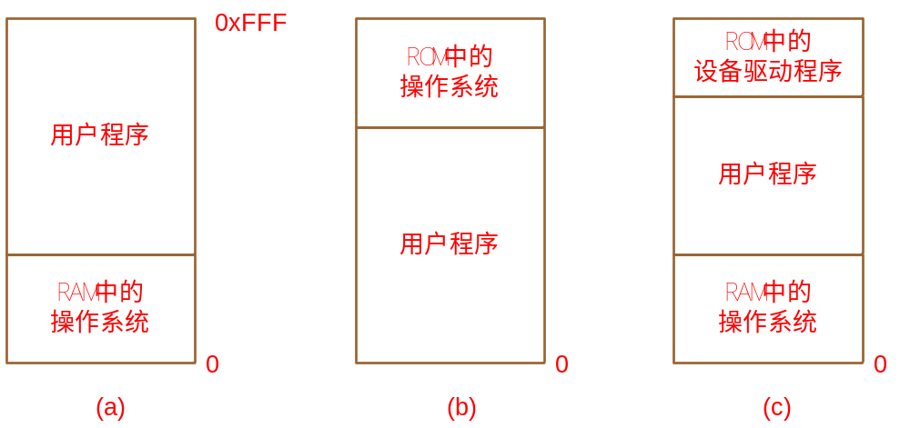
单道程序的内存
组织存储的三种简单方式

Slide 5


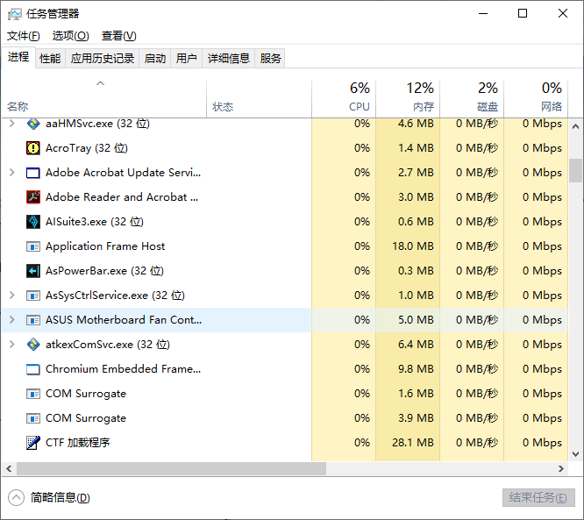
多道程序的内存

Slide 6
内存管理目的和功能
目的
  提高内存利用率
  提高指令执行速度
  保证指令安全运行
功能
  内存分配
  内存回收
  地址转换
  存储保护
  内存共享

Slide 7
逻辑地址和物理地址
逻辑地址空间
物理地址空间
逻辑地址Logical address
  由CPU产生
  在进程内的相对地址
  也称：虚拟地址、程序地址
物理地址Physical address
  内存地址
  所有内存统一编址
  也称：绝对地址、实地址

Slide 8
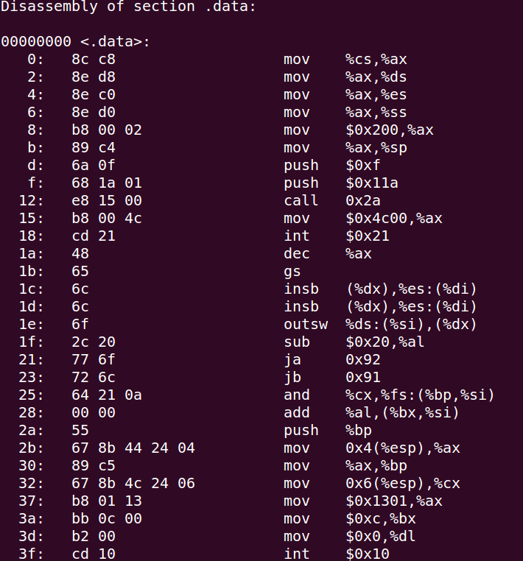
逻辑地址例子

Slide 9
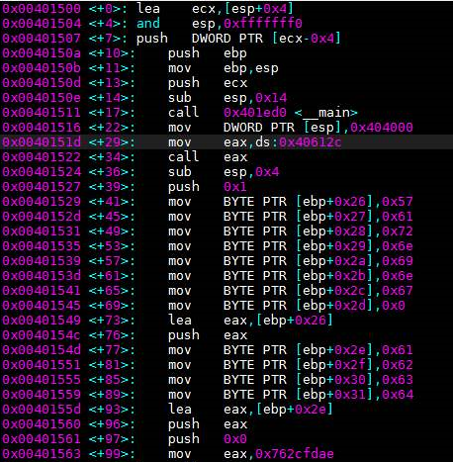
物理地址例子

Slide 10
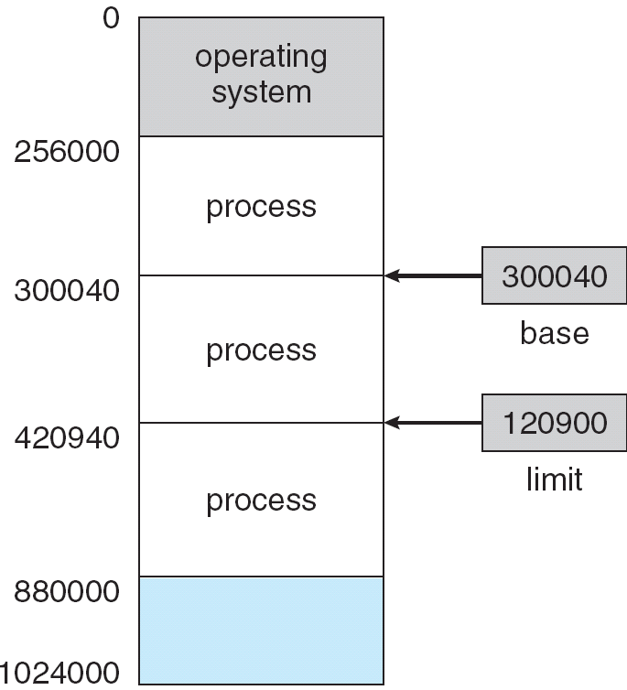
独立运行内存空间
基址寄存器（ Base）：进程最小的合法物理内存地址
界限寄存器（Limit）：进程地址的长度
CPU在执行指令时，需要进行地址合法性验证

Slide 11

基址寄存器和界限寄存器的硬件支持

Slide 12
指令和数据绑定到内存
地址绑定（重定位）：在秩序张茹内存时，把程序中的相对地址转换为内存中的绝对地址的过程
指令和数据绑定到内存地址可在三个不同阶段：
  编译时期（ Compile time）
    如果内存位置已知，可生成绝对代码
    如果开始位置改变，需要重新编译代码
  加载时期（ Load time）
    如果存储位置在编译时不知，则必须生成可重定位（ relocatable ）代码
  执行时期（ Execution time）
    如果进程执行时可在内存移动，则地址绑定可延迟到运行时
    需要硬件对地址映射的支持（例如基址和限长寄存器）

Slide 13
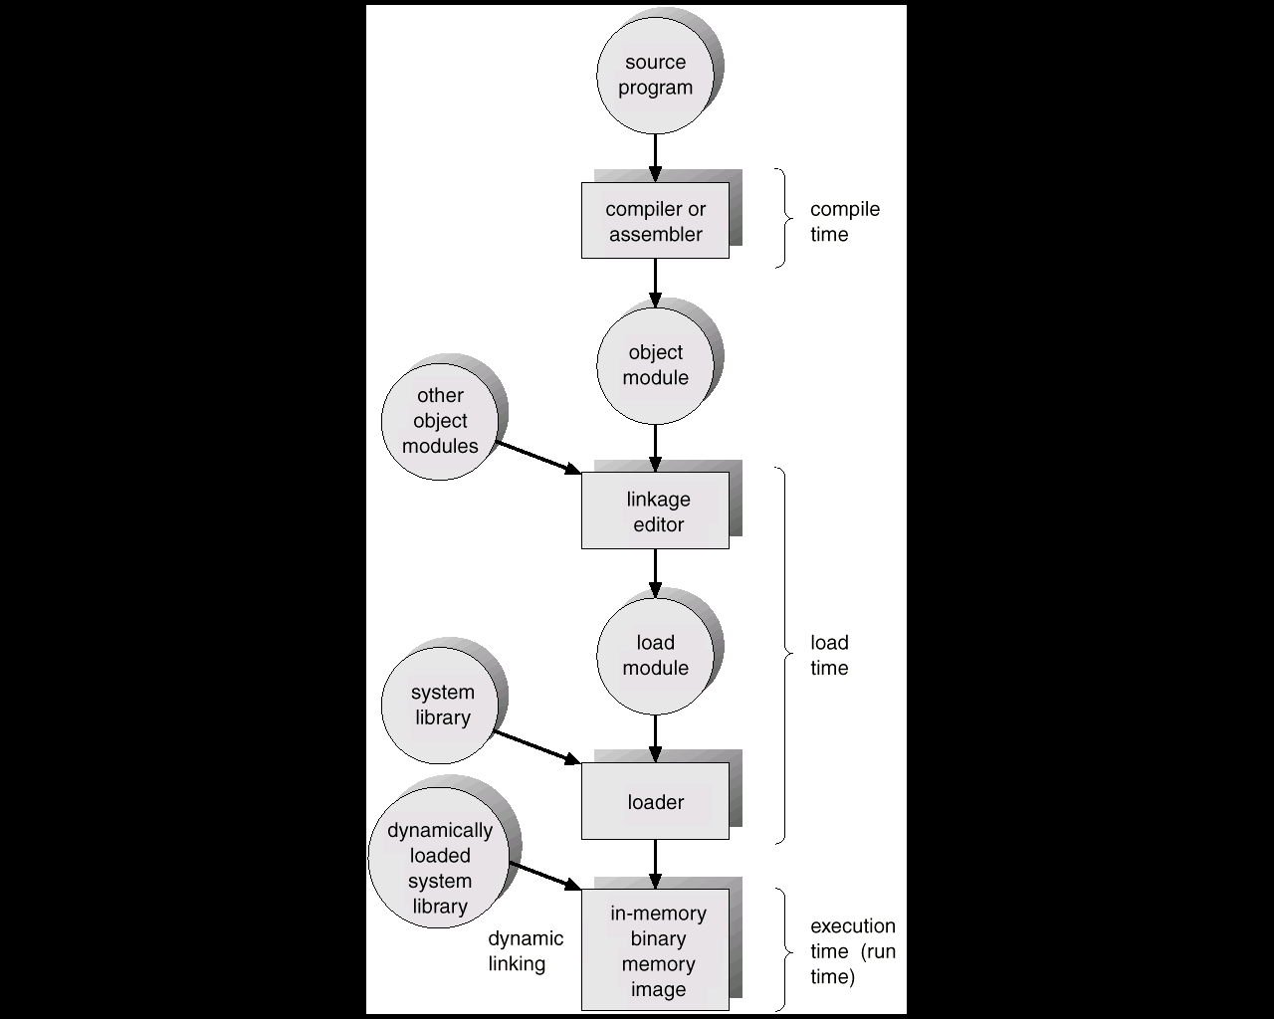
地址绑定的三个阶段

Slide 14
动态绑定（动态重定位）
动态地址绑定（动态重定位）：在指令运行时，把程序中相对地址转换为内存中的绝对地址过程
程序：a.exe 内存
PC
数字
数字
Mov AX, [0234H]
Mov AX, [1234H]
相对地址
绝对地址
Base:1000H
0000：……
….
….
….
0234:6666H
….
…..
2110:MOV AX, [0234H]
……..
1000H
1000：……
….
….
….
1234:6666H
….
…..
3110:MOV AX, [1234H]
……..

Slide 15

使用重定位寄存器的动态重定位

Slide 16
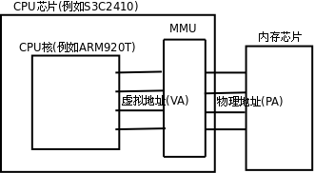
内存管理单元（MMU）
把虚拟地址映射到物理地址的硬件
是CPU用来管理内存的控制线路
在MMU策略中，基址寄存器中的值在其送入内存的时候被加入到由一个用户进程所产生的每个地址中
用户程序所对应到的是逻辑地址，物理地址对它从来都不可见

Slide 17


动态加载
例程在调用之前并不加载，使用时才加载
不需要操作系统的特别支持，通过程序设计实现
Windows 的动态链接库
进程1
进程1
进程1
输入法1
输入法2
hDLL=LoadLibrary(L“ime.dll"); //加载 DLL文件
Add=(pAdd)GetProcAddress(hDLL,“ime_init"); //取DLL中的函数地址
int a = ime_init(); //调用函数

Slide 18
动态链接
链接：将各种代码和数据片段收集并组合成为一个单一文件的过程
动态链接：那些组成程序的目标文件等到程序要运行时才进行链接
  和各种库文件的链接被推迟到执行时期
  需要动态装载技术支持
  需要操作系统支持

Slide 19
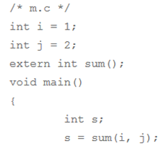
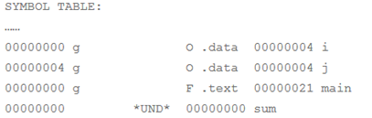
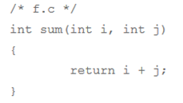
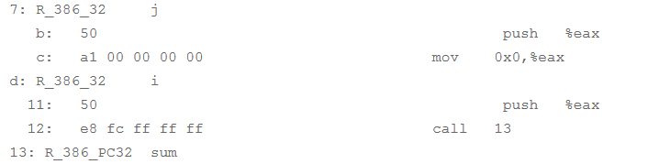

例子
静态链接
动态链接

